Slide 1
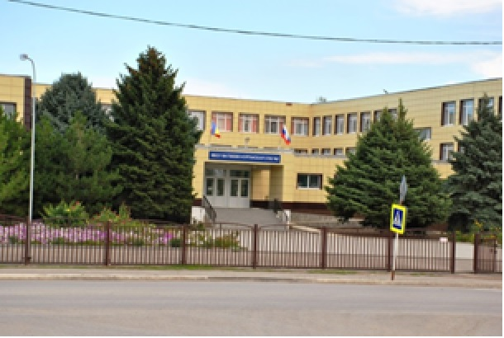
МУНИЦИПАЛЬНОЕ БЮДЖЕТНОЕ ОБЩЕОБРАЗОВАТЕЛЬНОЕ УЧРЕЖДЕНИЕ
МАТВЕЕВО-КУРГАНСКАЯ СРЕДНЯЯ ОБЩЕОБРАЗОВАТЕЛЬНАЯ ШКОЛА №2
(МБОУ Матвеево-Курганская сош №2 )
346970, Ростовская область, п. Матвеев Курган,
ул.Донецкая 1, тел.8(863)41 3-12-9 sc2mac@yandex.ru
сайт http://m-kurgan-school2.ru/
Директор
Мазнев Сергей Александрович
Инновационные подходы к организации и содержанию трудового воспитания в образовательной организации

Slide 2
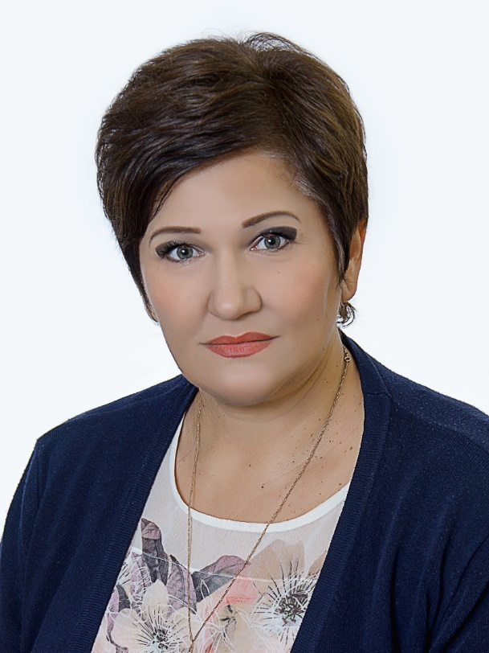
автор воспитательной практики заместитель директора по воспитательной работе
Крюкова Наталья Павловна
МБОУ Матвеево-Курганская сош №2

Slide 3
«Труд всегда был основой для человеческой жизни и культуры.
Поэтому и в воспитательной работе труд должен быть одним из самых основных элементов»
А.С.Макаренко
Трудовая деятельность - специфический вид деятельности, направленный на создание материальных и духовных ценностей, необходимых для жизнедеятельности людей. В учебной организации должны соблюдаться системность и последовательность трудового воспитания, поэтому в образовательном учреждении должны проводиться специально организованные формы работа с родителями по данному вопросу: такие как благоустройство участка, субботник, совместное творчество, привлечение к изготовлению поделок, работа на пришкольном участке и т. д..
Труду ребенок может научиться только при непосредственном участии в нем и, чем раньше ребенок будет приобщен к труду, тем успешнее будет проходить его трудовое воспитание. Дети приобщается к труду в основном через самообслуживание и бытовой труд, а школьник выполняет также учебный и общественно полезный труд. Чем раньше родители будут привлекать ребенка к бытовому труду, тем успешнее будет проходить его трудовое воспитание. Нарушение этого правила ведет к ошибкам и созданию определенных трудностей в воспитании.
Трудолюбие и способность к труду не даётся от природы, оно воспитывается с самого раннего детства. Труд- это то, что развивает ребёнка, поддерживает его, помогает ему самоутвердиться.
Трудовое воспитание – это целенаправленный процесс формирования у детей дошкольного возраста сознательного отношения и склонности к труду как основной жизненной потребности, а также формирование позитивных установок к различным видам труда и творчества.
Значение формирования творческой активности мы видим, прежде всего, в том, что в процессе творческой деятельности воспитанники овладевают эвристическими приемами приобретения знаний, воспитывают в себе постоянное стремление к самообразованию, настойчивость в достижении поставленной цели, любовь к серьезному, вдумчивому труду.
Современное общество разделилось на несколько мнений, связанных с вопросами трудового воспитания дошкольников. Одни утверждают, что любой детский труд по действующему законодательству является эксплуатацией, дошкольники должны получать только разносторонние знания для дальнейшего успешного обучения в школе. Утверждение «я сам» не получает поддержки и одобрения в семье, а в результате ребенок теряет инициативность и с легкостью пользуется плодами чужого труда. Родители совершенно забывают о важности трудового воспитания.
Другие считают, что трудовая деятельность важнейшее средство воспитания детей дошкольного возраста, когда ребенок начинает испытывать потребность в самостоятельной деятельности, заявляя о своих намерениях и проявляя себя «субъектом» своих желаний и интересов. В трудовой деятельности ребенка большое значение имеет его собственная творческая активность: обдумывание предстоящей деятельности, подбор необходимых материалов, инструментов, преодоление известных трудностей при достижении намеченного результата.
Учащихся необходимо целенаправленно готовить к адекватному позиционированию себя в столь сложной социально-трудовой среде. И эта подготовка становится одной из важнейших задач образования. Как показывают данные социологических опросов (данные Центра социально-профессионального самоопределения молодежи ИСМО РАО), 67% учащихся выпускного класса не имеют представления ни о содержании дальнейшего образования, ни о предстоящей работе. Требуется формировать у них компетенции, не соотносимые с конкретным учебным предметом, но интегрирующие знания, умения и навыки, относящиеся к широким сферам культуры и деятельности. Формирование ключевых компетенций учащихся, в том числе и социально-трудовых, является приоритетной задачей системы современного образования.
В связи с этим, цель нашей работы определена, как: инновационные подходы к организации и содержанию трудового воспитания в образовательной организации.

Slide 4
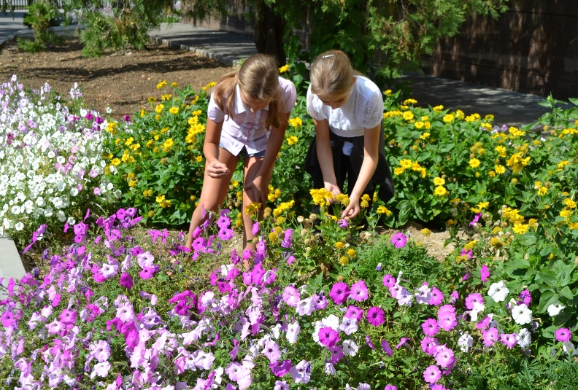
Цели, задачи и планируемые результаты реализации практики
Цели: Развивать и пропагандировать базовые ценности российского общества: любовь к Родине, семье, труду и природе.
Уметь ценить чужой труд, стремиться к новым знаниям и умениям, не чуждаться трудностей, преодолевать препятствия и быть здоровыми.
Задачи: Активно вовлекать учащихся в общешкольные ключевые дела, волонтерское и экологическое движение, привлекать ученическое самоуправление:
Привлекать детей к работе на учебно-опытном участке (УОУ),
Участие в мероприятиях патриотической и экологической направленности.
Успех трудового воспитания зависит от его правильной организации, соблюдения определённых педагогических условий:
• Подчинение труда учебно - воспитательным задачам.
•Сочетание общественной значимости труда с личными интересами школьника.
• Доступность и посильность трудовой деятельности.
•Разумная требовательность в осуществлении трудовой деятельности учащихся.
•Сочетание коллективных и индивидуальных форм трудовой деятельности.
•Необходимость формирования у учащихся культуры труда.
Трудовое воспитание составляет творческой фундамент активности и результативности в учебной и внеурочной деятельности, в гражданском и нравственном становлении личности и постепенно подводит учащихся к выбору профессии.

Slide 5
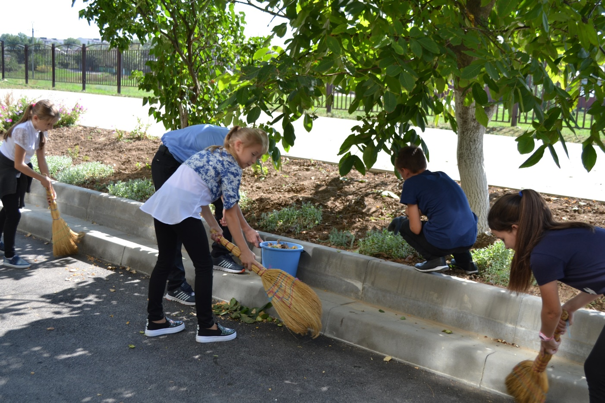
Целевая аудитория: Воспитательная практика охватывает обучающихся 5-11 классов.

Slide 6
Кадровые ресурсы обеспечения практики
Заместитель директора по воспитательной работе
Советник директора по воспитанию и взаимодействую с детскими общественными объединениями
Классные руководители
Педагог-организатор
Заместитель директора по воспитательной работе
Старший вожатый

Slide 7
Материально-технические ресурсы реализации практики, ресурсы социального партнерства
Материально-технические ресурсы реализации практики
Ресурсы социального партнерства
Компьютеры
Районная библиотека
Районный музей
ДШИ
ЦДОД
Мультимедийный экран
Парты
Стулья
Клей
Бумага
Картон
Хозяйственно-технический инвентарь
Комиссия по вопросам патриотического и духовно-нравственного
воспитания детей и молодежи
Совета при Президенте Российской Федерации
по межнациональным отношениям,
РРОД «Синергия талантов»

Slide 8
Формы реализации практики (краткое описание мероприятий в рамках реализации практики)
Изучение произведений литературы и искусства, чтение книг о профессиях;
Проведение анкетирования и тестирования для ранней профориентации;
Занятия в кружках и секциях, участие в профориентационных мероприятиях;
Организация общественно значимых мероприятий;
Участие различных акциях: сбор макулатуры, волонтерство, субботники, День древонасаждений и т.д.
Участие в творческих районных, муниципальных, региональных, всероссийских, международных конкурсах;
Работа с электронными образовательными ресурсами;
Просмотр и обсуждение видео-материалов;
Создание видео-роликов, ведение школьных социальных сетей;
Работа по здоровому питанию и здоровьесбережению;
Работа на учебно-опытном участке.

Slide 9
Период реализации воспитательной практики
№ | Наименование этапа | Длительность
1 | Подготовительный этап | 1 месяц
 | Определение идеи, цели и задач работы | 1 неделя
 | Изучение информации о работе | 1 неделя
 | Составление примерного календарно-тематического плана реализации проекта | 2 недели
2 | Практический этап | 12 месяцев
 | Реализация плана работы проекта | 12 месяцев
 | Вовлечение учеников в практическую деятельность | 12 месяцев
3 | Обобщающий этап | 1 месяц
 | Определение результативности проведённых мероприятий | 1 месяц

Slide 10
Результаты реализации практики (количественные и качественные)
Количественные результаты
Число детей, включенных в состав целевой группы -320 человек.
Количество семей, воспитывающих детей с тяжелыми множественными нарушениями развития, планируемых получить поддержку в ходе проекта - 25 сем.;
Общее число взрослых (родители, опекуны, попечители и другие лица, непосредственно связанные с детьми целевой группы проекта), принимающих участие в мероприятиях проекта – 358 чел. (320 пап или мам, 35 учителей, 1-старший вожатый, 1-советник директора, 1-заместитель директора по воспитательной работе);
Организация субботников на прилегающей к школе территории;
Организация мероприятий (1 сентября, День учителя, День матери, День отца, Золотая осень, Новый год, Рождественские праздники, 23 февраля, 8 марта, Последний звонок, Выпускной бал, День защиты детей);
Участие в муниципальных, региональных, всероссийских, международных конкурсах;
Качественные результаты
Результатом проекта являются следующие качественные результаты:
- формирование у детей положительного отношения к труду;
-ранняя профессиональная диагностика детей;
-расширение круга общения детей и родителей;
-мероприятия по здоровому питанию (используя выращенную продукцию);
-открытие стола с фиточаем (результатам работы на УОУ являются выращенные целебные травы);

Slide 11
Сведения о представлении практики в рамках научно-методических мероприятий муниципального/регионального уровня.
Такой практики еще нет.

Slide 12
Спасибо за внимание!
https://m-kurgan-2.mkobr61.ru/

